Slide 1
LearningApps v hodině VO
Využití digitálních nástrojů přímo ve výuce OV – praktické využití

Slide 2
Co nabízíme?
Konkrétní učební lekci – téma: Kdo má jaké kompetence
Lekce koncipována podle modelu E-U-R
Práce s aplikací (nejen) do hodin VO:
LearningApps (a také Flippity)
Práce s aplikacemi
Ukázky z hodin
https://learningapps.org/index.php?overview&s=&category=0&tool=
https://www.flippity.net,

Slide 3
Otázka směrem k žákům: Týkají se vás osobně rozhodnutí obce? (žáci se rozmístí na názorové přímce, zdůvodní své místo) Napadá vás, za co je zodpovědný kraj? Za co odpovídá stát? AKTIVITA: NÁZOROVÁ PŘÍMKA
EVOKACE

Slide 4
AKTIVITA: PRÁCE VE SKUPINÁCH ve třídě Využití aplikace Flippity k rozdělení do trojic: https://www.flippity.net/ https://www.flippity.net/RandomNamePicker.htm
UVĚDOMĚNÍ

Slide 5
AKTIVITA: PRÁCE VE SKUPINÁCH ve třídě Každá skupina obdrží obálku se situacemi. Situace na pracovním listě – cíl: rozdělit, co dělají obce, co kraje, co stát (vyhledávají a ověřují si informace na internetu) Prostor k zamyšlení: Jak postupovat při vyhledávání a ověřování informací? Pokuste se uvést tip pro efektivní vyhledávání, ověřování . Jak vyhledávají naši žáci/studenti? Co využívají?
UVĚDOMĚNÍ

Slide 6
Možné situace na papírkách: zřizování mateřských škol svoz komunálního odpadu zřizování hřbitovů vyhlašování přírodního parku zřizování středních škol stavba a údržba silnic II.třídy výše spotřební daně řešení strategie ochrany vodních zdrojů schvalování státního rozpočtu …apod.
UVĚDOMĚNÍ

Slide 7
UVĚDOMĚNÍ
AKTIVITA: PRÁCE VE SKUPINÁCH ve třídě
Žáci pracují s aplikací LearningApps, naučí se to v průběhu hodiny.
www.learningapps.cz
https://learningapps.org/createApp.php
S čím by mohli mít žáci problémy?
Řešili by při práci nějaké překážky?

Slide 8
UVĚDOMĚNÍ
Práce s aplikací LEARNINGAPPS - www.learningapps.cz
Založení účtu – registrace.
Nastavení jazyka.
Nabídka – Vytvořit aplikaci: přehled možností při vytváření (časová osa, kvíz, odpovědi s volným textem, tabulka atd.)
Zadání směrem ke skupinkám/trojicím:
Vytvořte v aplikaci procvičovací verzi (využívají situace, se kterými pracovali a už ví, kdo má za ně odpovědnost)
https://learningapps.org/createApp.php

Slide 9
UVĚDOMĚNÍ
AKTIVITA: PRÁCE VE SKUPINÁCH
Žáci mají své práce (procvičovací verzi v LearningApps) odeslat emailem vyučujícímu (1 za trojici).
Která kritéria byste pro žáky nastavili v rámci odesílání e-mailu?
Co vše má obsahovat email? Co žákům připomenout v rámci netikety?

Slide 10
Zpětná vazba směrem k žákům: Setkali jste se již s nějakým rozhodnutím obce nebo kraje? Jak vás situace ovlivnila? Jak jste ji vnímali? (Možné využití MENTIMETER.) https://www.mentimeter.com/
REFLEXE

Slide 11
SHRNUTÍ: Kdo má jaké kompetence…?
EVOKACE | názorová přímka
UVĚDOMĚNÍ | rozřazení situací – ověření - zadání do aplikace
REFLEXE | rozhodnutí obce – vliv – vnímání situace

Slide 12
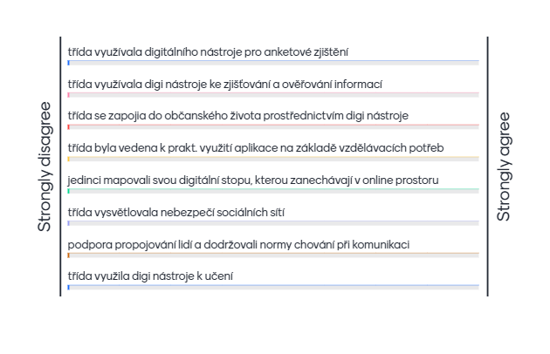
Jaké digitální kompetence žáci rozvíjeli?
Jak ověříte, že digitální kompetence skutečně rozvinuli?
Otázky k vyučujícím:
Vytvořeno v Mentimeteru.

Slide 13
Děkuji za pozornost.
petra.slamova@zspartyzanska.cz
Další sdílení a úpravy materiálu jsou možné za podmínek licence CC BY-NC-SA 4.0 Mezinárodní. Jako autora materiálu uveďte zkratku NPI-DIGI a jako primární URL materiálu uvádějte adresu https://revize.edu.cz/.

